Slide 1
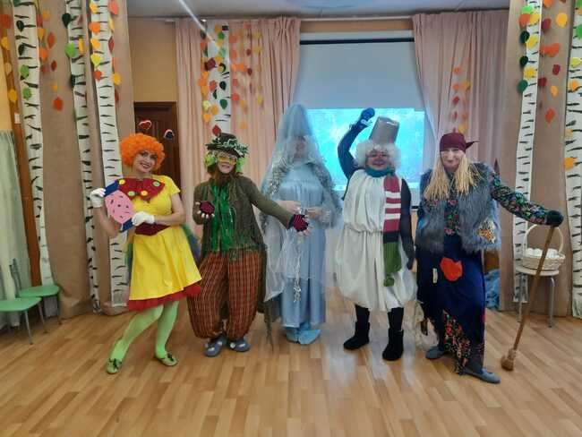
День рождения Деда мороза
Тематический день в детском саду.

Slide 3
Цель: создание условий для формирование у детей дошкольного возраста нравственных качеств и эмоционального интеллекта.
Задачи:
• Формировать у детей представление о жизни Деда Мороза, вызвать творческий и эмоциональный интерес.
• Организация деятельности детей в разных центрах активности.
• Формировать представление детей дошкольного возраста о обычаях и традициях родной страны и народов мира.
• Развивать творческий потенциал детей средствами разнообразной деятельности.
• Развивать познавательную активность, эмоциональную сферу.
• Способствовать проявлению инициативы и самостоятельности детей.
• Повысить эффективность детско-родительских отношений и самооценку родителей в воспитании ребенка.

Slide 4
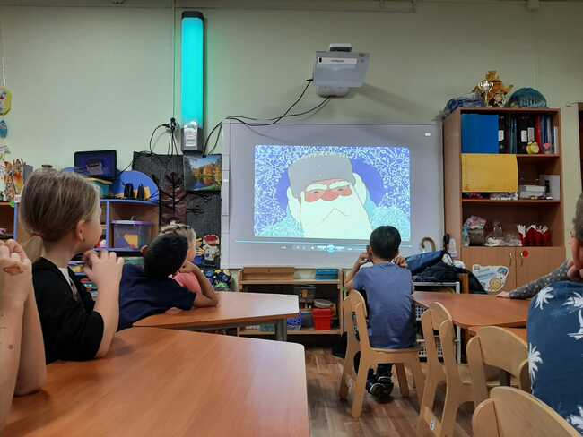
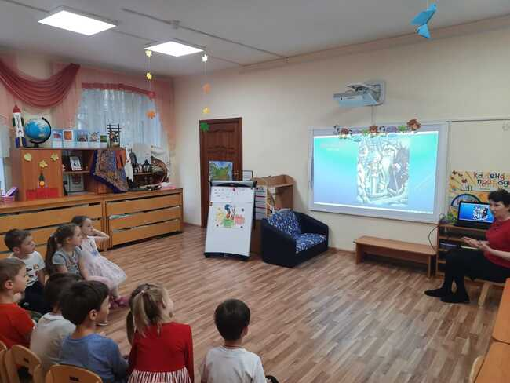
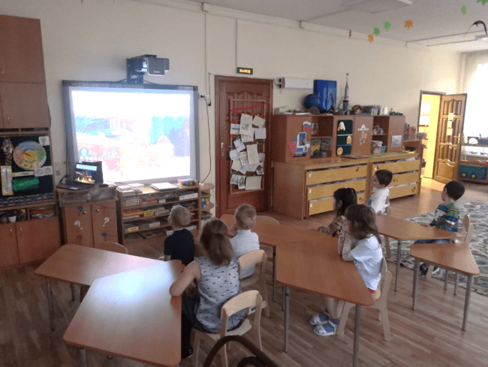
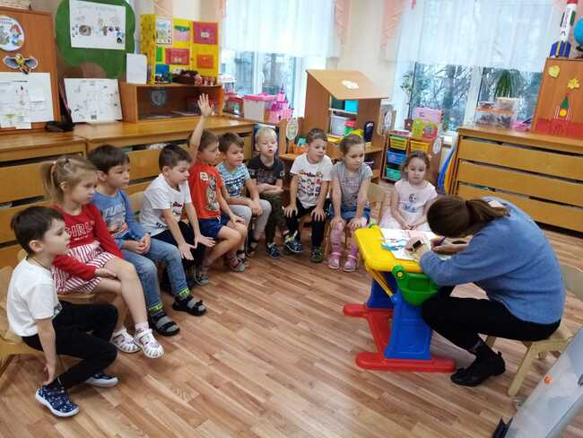
Несколько дней педагоги и ребята посвятили изучению жизни Деда Мороза.
Дети смотрели видеоролики, мультфильмы, читали книги и играли в дидактические игры.

Slide 5
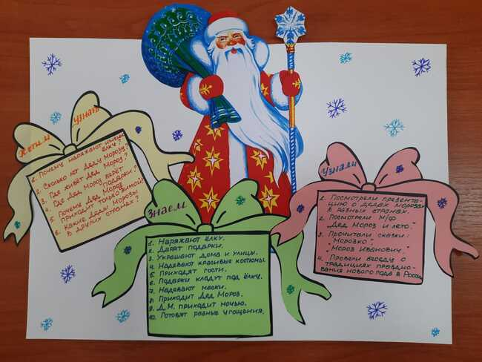
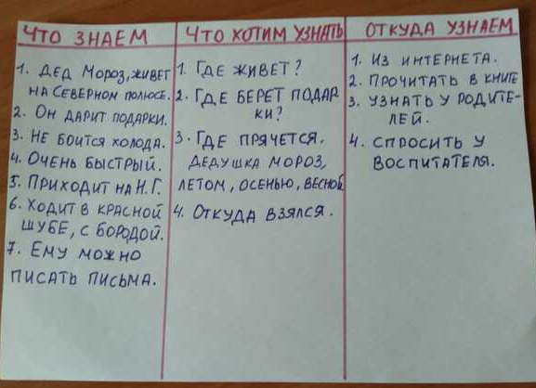
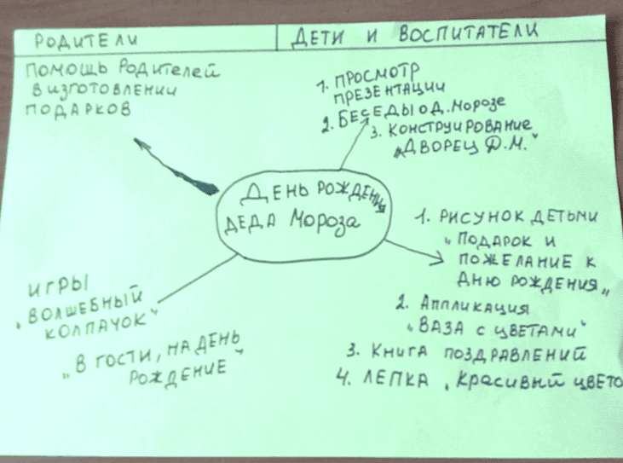
Технология «Модель трех вопросов»

Slide 6
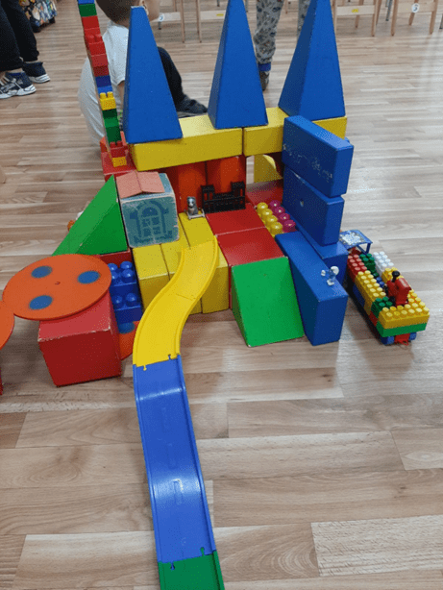
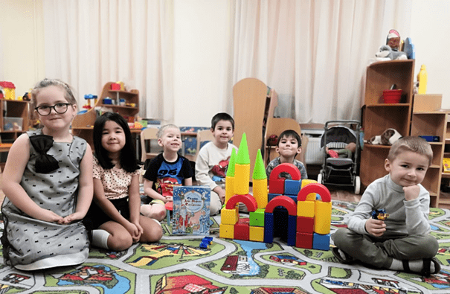
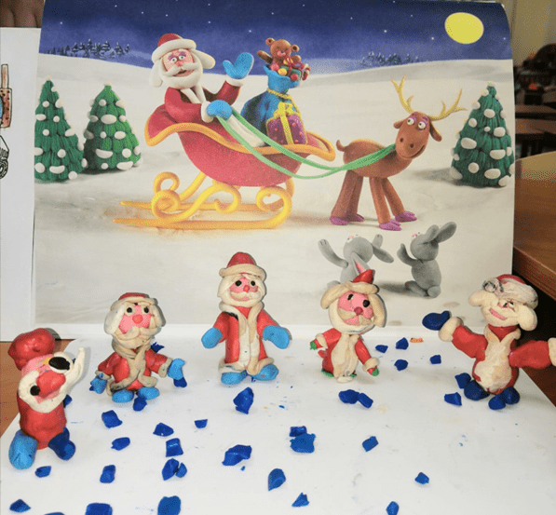
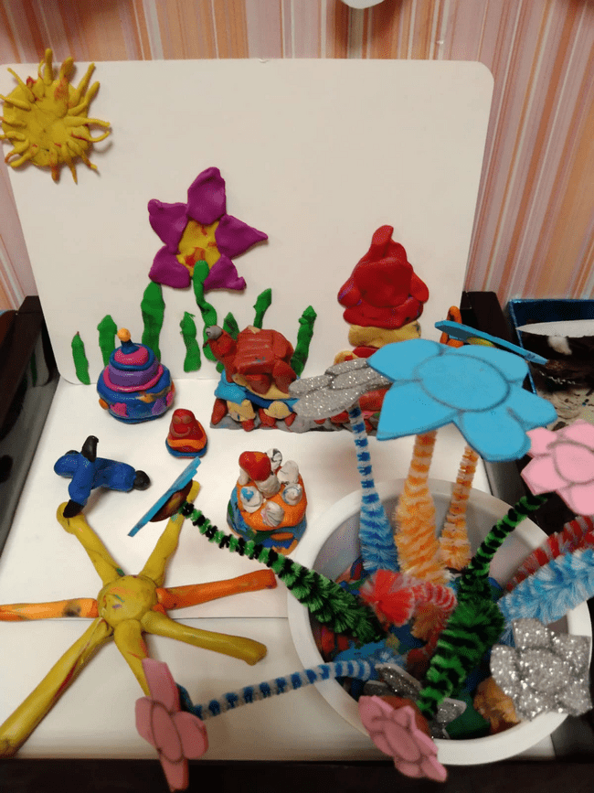
Дети строили дом Деда Мороза, рисовали ему открытки, лепили и делали самые разные подарки.

Slide 7
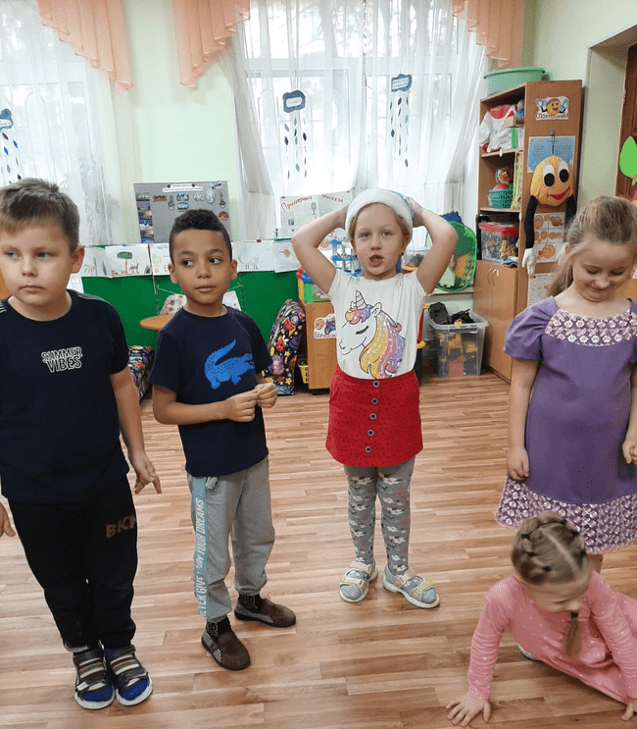
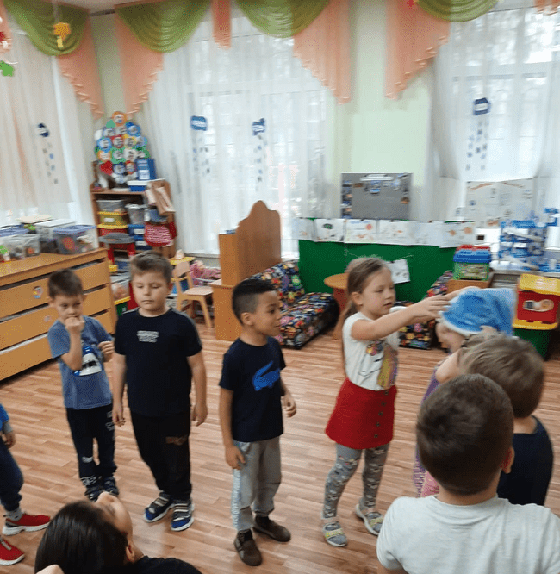
Игра «Шапка пожеланий»

Slide 8
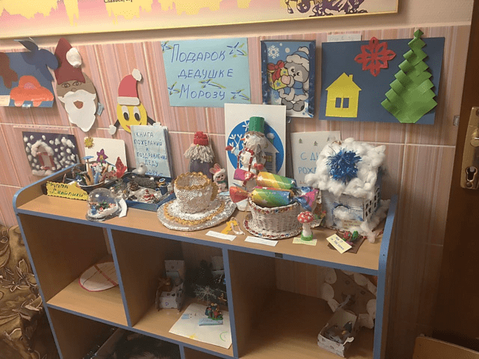
Дети и родители сделали для именинника разные подарки- поделки. Которые потом отправились прямо к Деду Морозу.

Slide 9
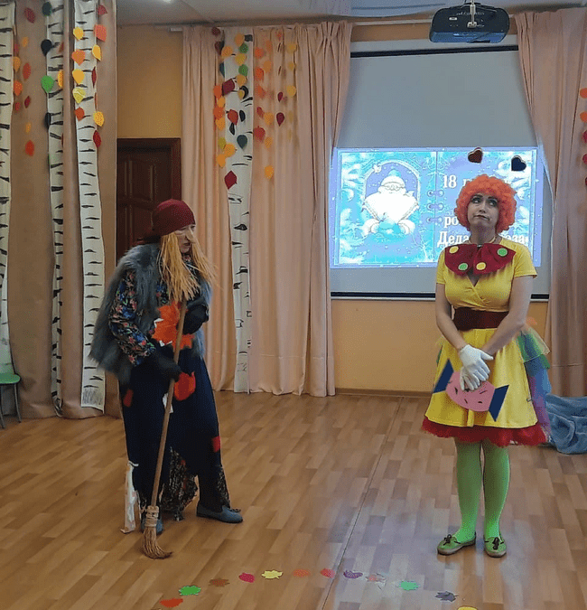
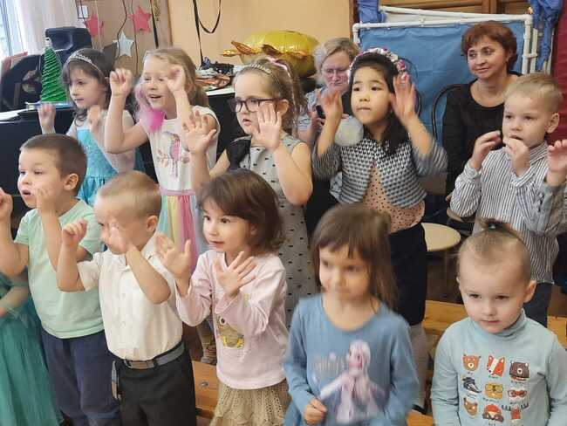
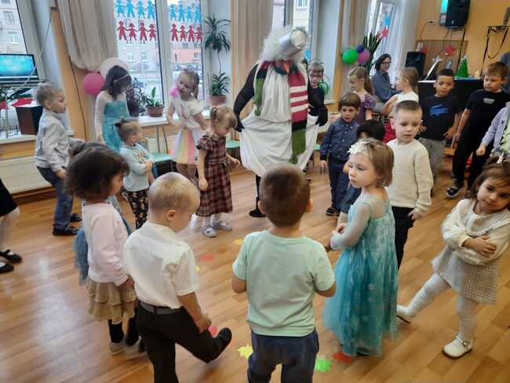
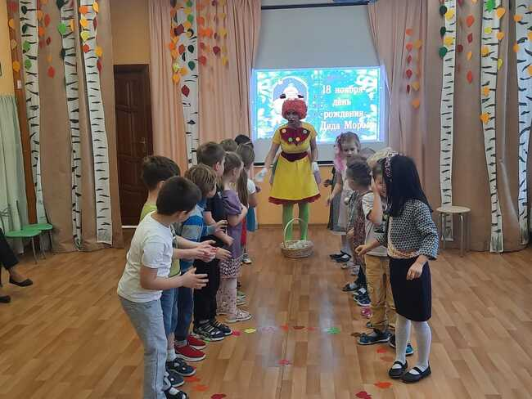
В гости к ребятам пришли : Снеговик и Конфетка,
Баба Яга и Леший , Вьюга.
Дети играли в разные подвижные игры, пели песни и отгадывали загадки.

Slide 10
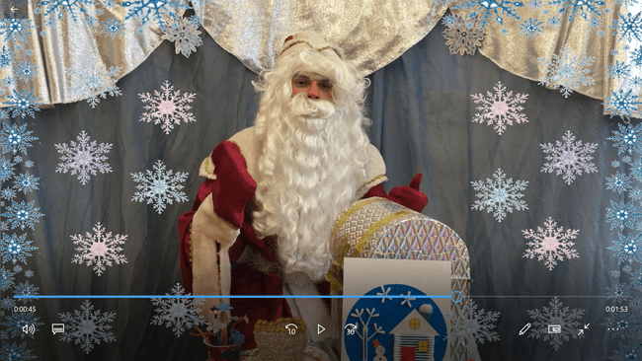
А потом и сам именинник связался с детьми по видеосвязи и поблагодарил за подарки.

Slide 11
С днем рождения,
Дедушка Мороз!

